Slide 1
Organizace znalostí

Slide 2
Organizace znalostí
Knowledge Organization: Schemata and Scripts
http://education-portal.com/academy/lesson/knowledge-organization-schemata-and-scripts.html
Quanta - Knowledge Organization
http://youtu.be/EcziigZR3tM

Slide 3
Klasifikace a jazyk
jazyk – když mluvíme, rozlišujeme předměty, které předtím byly součástí plynulé, nerozlišené zkušenosti vědomí
předmětům přidělujeme pojmy a koncepty
pomocí pojmů sdělujeme informační obsah
verbalizace – digitalizace komunikace
analogová komunikace je vztahová, neverbální, ale může být vokální

Slide 4
Teorie klasifikace
klasifikace čili třídění – jedna z nejdůležitějších složek poznání
klasifikace či kategorie jiných skupin – srovnáním sociální kontext
závislost kategorií na čase – posun ve významech slov, zcela jiný kontext
Kategorie – z řečtiny: sloveso - predikovat, význam - soudní žaloba, přisouzení činu

Slide 5
Teorie klasifikace
interdisciplinární obor:
všeobecná teorie (Dupré)
filosofové oborových klasifikací (např. biologie, mentálních nemocí)
vědci zabývající se klasifikací v jejich oboru (chemie, biologie, sociologie)
vědci zkoumající klasifikaci matematicky, statisticky, metodologicky
vědci zkoumající, jak děti, dospělí, jazykové či sociální skupiny, kultury klasifikují (psychologie, sociologie, lingvistika, antropologie

Slide 6
Teorie klasifikace
vědci z informační a knihovní vědy – klasifikace zaznamenaných znalostí
výzkum metod uspořádání knih na regálech
stavba předmětového katalogu
vyhledávání informací v bibliografických databázích
konstrukce systémů organizace a pořádání znalostí(KOS)
při klasifikaci knih jsou koncepty odvozeny z literatury, žádné z těchto konceptů a vztahů nejsou tvořeny primárně profesionály v oboru

Slide 7
Bibliografická klasifikace
dnes spojena s technologiemi
oblast ovládají počítačoví vědci
automatická klasifikace
principy ontologií
bibliometrické mapy
folksonomie

Slide 8
Organizace znalostí (KO)
knowledge organization
poskytuje optimální podmínky k identifikaci a vyhledávání dokumentů
zpřístupňuje uživatelům dokumenty během jejich prohlížení a hledání
V užším pojetí je KO organizace znalostí je o povaze a kvalitě procesů organizování znalostí a o systémech organizace znalostí
organizační činnosti: popis dokumentů, indexování, deskriptivní klasifikace, kategorizace, třídění, pořádání, předmětová analýza
organizační systémy: bibliografické záznamy, klasifikační systémy (DDT, LCC, MDT), tezaury, sémantické sítě

Slide 9
Organizace znalostí (KO)
V širokém pojetí: KO je o sociální dělbě mentální práce
uspořádání univerzit a výzkumných institucí, struktura vědeckých disciplín a profesí, sociální organizaci médií, produkci a šíření znalostí
sociální organizace znalostí – jak je znalost sociálně uspořádána
kognitivní organizace znalostí – jak je organizována realita → strukturu reality studují jednotlivé vědy
př. chemie – periodická tabulka prvků, biologie – taxonomie druhů, lingvistika – jazykové stromy atd.
všeobecná teorie o struktuře reality – metafyzika a ontologie (filosofická)

Slide 10
Organizace znalostí (KO)
KO provádějí paměťové instituce – archivy, knihovny, muzea, galerie, ale i specialisté na online databáze a Internet
základní funkce KO v ISK:
vyhledávácí fc. - usnadnit vyhledávání v katalozích a bibliografiích
fc. dokumentových informací – poskytnout informace o dokumentu a o tom, jak dokument získat
pořádací fc. – uspořádání regálů apod.
tradiční organizační systémy – klasifikace a tezaury – slouží k vyhledávání tištěných médií
KO – spojeno s nástroji pro digitální prostředí

Slide 11
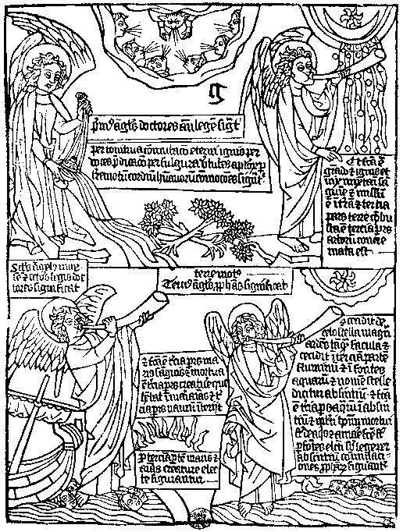
Principy organizace
Hierarchie
Pseudo-Dionysios Areopagita
1380
hierarchie andělů – triáda
první hierarchie s více než
jednou úrovní
1. koule - Seraphim, Cherubim a Trůny
2. koule - Nadvlády, Cnosti a Síly
3. koule – Knížectví, Archanděli a Anděli

Slide 12
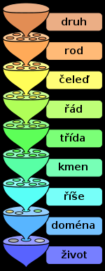
Principy organizace
Taxonomie
nejznámější vědecká hierarchie –živých organismů – Carl Linné (1735)
taxonomie z řec. taxis – uspořádání, nomos – zákon. Taxon = biologická skupina
fylogenetické dělní (historické – od nejjednodušších k nejsložitějším)
říše(regnum), kmen, oddělení (phyllum, divisio), třída (classis), řád (ordo), čeleď (familia), rod (genus), druh (species)

Slide 13
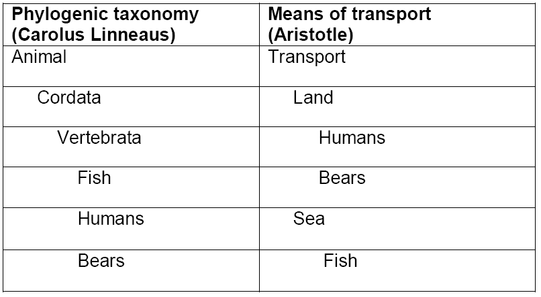
Principy organizace

Slide 14
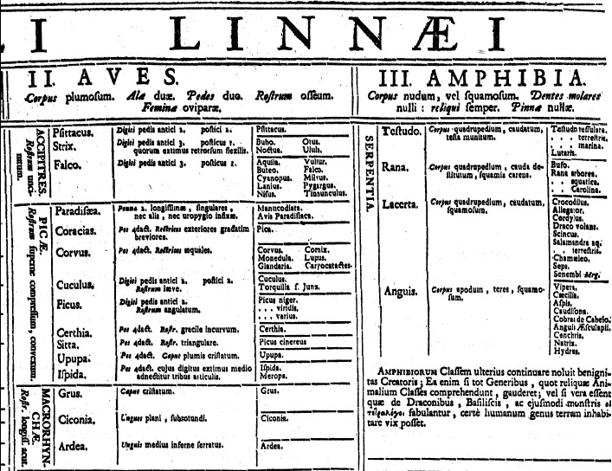
Principy organizace
Systema Naturae, Linaeus, 1735 (excerpt)

Slide 15
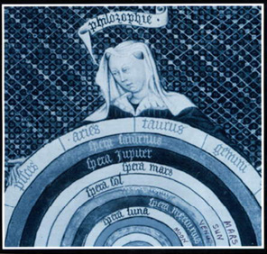
Principy organizace
Kružnice
kruh jako tvar vhodný pro organizaci konceptů - geometrie
prekopernikovské znázornění solárního systému
zobrazení konceptuálních vztahů, mentálních a symbolických reprezentací
omezení stromů, kružnic – nejsou schopny reprezentovat znalosti ze dvou schémat současně

Slide 16
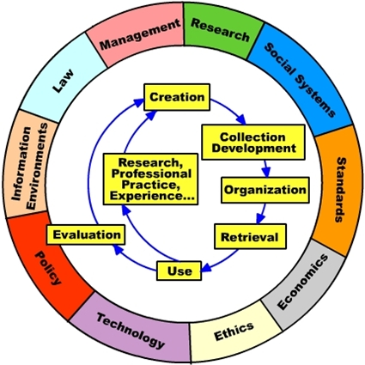
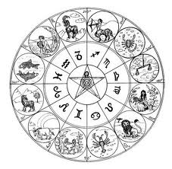
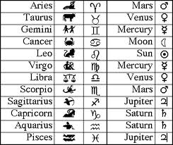
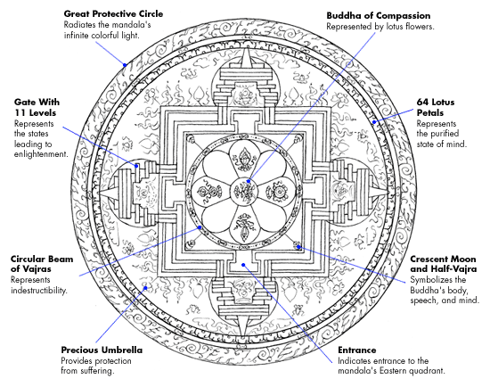

Principy organizace
Kružnice

Slide 17
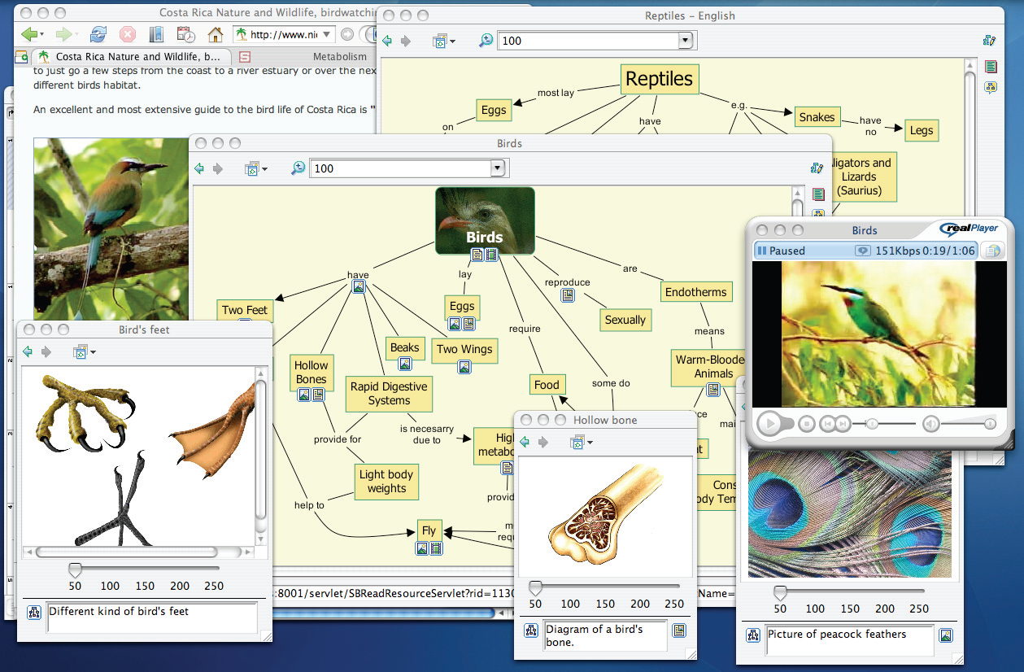
Myšlenkové a konceptuální mapy

Slide 18
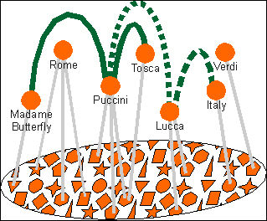
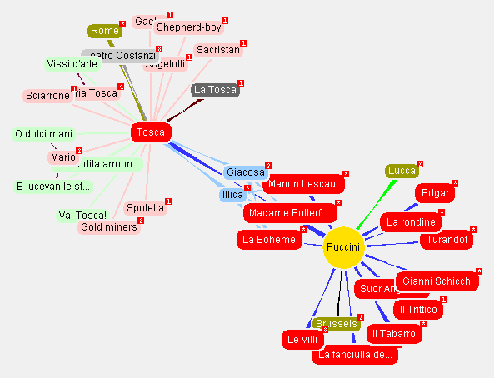
Tematické mapy
standart pro reprezentaci a výměnu informací
standardizovaná forma technologie pro sémantický web
skládá se z:
témat – reprezentace jakéhokoli konceptu (lidé, země, organizace, události, softwaru apod.)
vztahy – reprezentace vztahů mezi tématy
výskyt – reprezentace zdrojů informace relevantních pro určité téma

